Slide 1
SafeTrace KZ
Проверка скрытого продвижения
игровых ресурсов
Трек 2 «Скрытая игра» · локальный MVP
01
Notes:
SafeTrace помогает аналитику проверить скрытое продвижение игровых ресурсов. В публикации может не быть слова «казино»: только бонус, приглашение или QR. Мы собираем путь к назначению и сохраняем источник каждого вывода. Решение принимает человек; индекс показывает приоритет проверки.
Источники: SPEC.md; docs/PROJECT_REPORT_V4.md

Slide 2
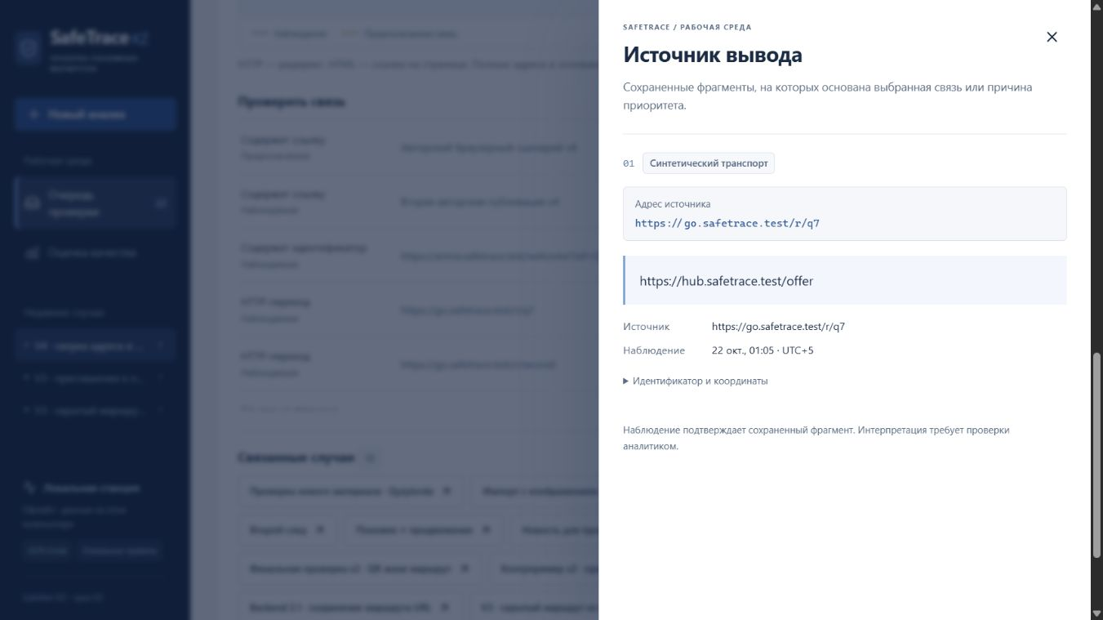
Проверяемый маршрут
Материал → посредник → назначение → источник связи
02
Notes:
Здесь новый материал проходит OCR и разрешённые переходы. В демо страницы синтетические, это явно подписано. HTTP-переход и ссылка внутри страницы — разные наблюдения. Второй материал можно связать по точному идентификатору в одной области назначения. Открытие стрелки показывает источник; совпадение не доказывает общего владельца.
Источники: reports/acceptance-v4/browser-acceptance.json; reports/acceptance-v4/browser-graph-evidence.png

Slide 3
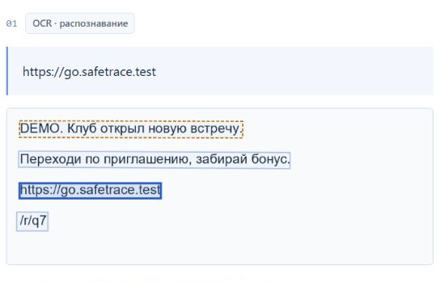
Сверка спорного адреса
Сырой OCR остаётся
Спорный адрес остановлен.
Аналитик сверяет оригинал
и явно выбирает уточнение.
Новый анализ сохраняет
предыдущую попытку
Ручной результат отдельно от автоматических метрик
03
Notes:
Ошибка одной буквы может поменять назначение. Поэтому спорный URL не исправляется молча. Оригинал, координаты и первичный текст остаются; дополнительные чтения — только предложения. После явного уточнения начинается новый анализ с историей. Проверены отмена, повтор, перезапуск и настоящий ZIP. Ручной успех не прибавляется к автоматической точности.
Источники: docs/METHODOLOGY.md; reports/acceptance-v4/browser-lifecycle.json; reports/acceptance-v4/browser-cancel-export.json

Slide 4
Сравнение на новых 80 случаях
40 положительных · 40 отрицательных · авторский синтетический набор
93,75%
precision v4
75% recall
74 / 80
достаточно данных
9 классификаций исправлены, 3 ухудшились. Цели 95% precision / 80% recall не достигнуты.
04
Notes:
До новых входов заморожены код, веса и протокол. На одинаковых 80 случаях ложные тревоги снизились с девяти до двух, но найдено 30 положительных из 40 вместо 31. Precision 93,75%, recall 75%, достаточные данные в 74 случаях. Шесть положительных отказов входят в пропуски. Девять классификаций исправлены, три ухудшились. Цели precision 95 и recall 80 не достигнуты. Интервалы широкие: precision 79,85–98,27%, recall 59,81–85,81%. Независимых разметчиков нет.
Источники: reports/EVALUATION_V4.md; reports/versions/synthetic-v4/comparison.json

Slide 5
Автоматическое принятие OCR-адресов
31 ожидаемый URL на 28 изображениях с видимым адресом
Первичное OCR одинаковое. Правильный набор среди подсказок: 27/28. QR: 8/8.
Полный процесс на изображениях: recall 12/16 → 10/16; ложные тревоги 2 → 0.
05
Notes:
Мы не заявляем, что первичное распознавание стало точнее: оно одинаковое. Проверка остановила все девять неверных автоматически принятых адресов, но остановила и один правильный. Правильный набор среди подсказок доступен на 27 из 28 изображений; это потенциал ручной сверки. На изображениях общий recall снизился с 12 из 16 до 10 из 16. Казахские отрицания, межфразовая связь и повреждённые слова остаются задачами следующего цикла.
Источники: reports/ERROR_ANALYSIS_V4.md; reports/versions/synthetic-v4/evaluation.json

Slide 6
Досье и следующий шаг
Проверенный локальный процесс
Оригиналы, наблюдения и история
HTML + JSON + SHA-256
Windows CPU, без облачного ключа
Независимая проверка
Новые разрешённые примеры
Разметка двумя людьми
Время аналитика и ошибки
Холодный снимок 9,96 с · повтор с кэшем 0,196 с
Видео — следующий ограниченный этап; спецификация подготовлена
06
Notes:
Результат — досье с исходниками, наблюдениями и историей. Контрольные суммы подтверждают целостность, а не юридическую истинность. На текущем CPU холодный снимок занял 9,96 секунды, повтор с кэшем 0,196 секунды. Это технический замер, экономия времени человека не измерена. Следующий шаг — независимые разрешённые примеры, исправление выявленных причин на новом dev и замер работы аналитика. Видео имеет отдельную спецификацию; прямые эфиры и массовый сбор в MVP не входят.
Источники: reports/acceptance-v4/runtime.json; reports/acceptance-v4/offline-check.json; docs/ROADMAP.md; docs/VIDEO_NEXT.md

